Slide 1

TUGAS AKHIR
“PENGGUNAAN DATA KOTOR UNTUK MELATIH SISTEM DETEKSI SERANGAN BERBASIS JARINGAN”
05111740000048
KRISNA BADRU WIJAYA
PEMBIMBING – Baskoro Adi Purnomo, S.Kom., M.Kom., Ph.D.

Slide 2
Outline
Latar belakang
Tujuan
Metodologi
Perancangan system
Implementasi
Hasil Percobaan
Kesimpulan dan saran

Slide 3
Latar belakang
Pada umumnya, data yang digunakan untuk melatih sistem deteksi intrusi adalah data latih yang sudah memiliki label. Sistem deteksi intrusi ini disebut sebagai Signature-based Intrusion Detection System. Salah satu kelemahan terbesar pada sistem ini adalah sistem hanya dapat dilatih menggunakan data yang telah memiliki label atau data yang telah terlebih dahulu diklasifikasikan.
Namun pada prakteknya, data yang bersih dan sudah berlabel sangat sulit untuk didapatkan. Data yang ada biasanya berupa data campuran yang terdapat data kotor atau data yang masih berpotensi mengandung unsur serangan di dalamnya. Semakin meningkatnya variasi dan kompleksitas serangan, semakin susah juga untuk memberikan pelabelan pada setiap data latih yang digunakan.
Salah satu alternatif adalah dengan menggunakan Anomaly-based Intrusion Detection System. Anomaly-based IDS mendeteksi data dengan memperhitungkan nilai-nilai pada data yang memiliki pola tidak normal. Sistem dapat dilatih menggunakan data yang tidak memiliki label. Hal ini membuka kemungkinan untuk dilakukan proses latih menggunakan data yang mengandung data kotor.

Slide 4
Tujuan
Membuat sistem deteksi serangan yang bisa mendeteksi serangan meski dilatih dengan data yang mengandung data kotor.
Observasi performa algoritma machine learning bila dilatih dengan data yang mengandung data kotor

Slide 5
Metodologi
Pada laporan tugas akhir ini akan dibuat sebuah sistem deteksi intrusi jaringan yang dilatih menggunakan data yang mengandung data kotor pada algoritma unsupervised learning.
Unsupervised learning adalah teknik machine learning di mana pengguna tidak perlu melakukan pengawasan secara manual saat proses pembuatan model. Sebaliknya, algoritma unsupervised learning memungkinkan model bekerja sendiri menemukan pola dari informasi yang diberikan. Umumnya, algoritma ini digunakan untuk membuat model bagi data yang tidak memiliki label atau data yang masih terdapat data kotor di dalam data yang diujikan

Slide 6
Metodologi
Pada penelitian ini ada 3 algoritma unsupervised learning yang akan digunakan:
One-class SVM
Local Outlier Factor
Isolation Forest
Masing-masing algoritma akan diuji dalam mendeteksi serangan pada protokol FTP, SMTP, dan HTTP

Slide 7
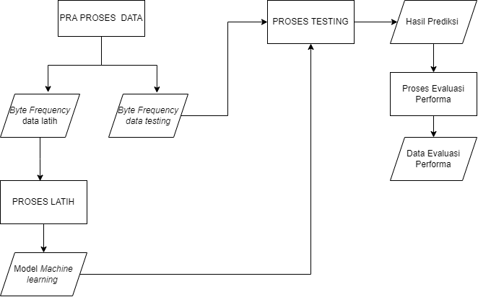
Perancangan system

Slide 8
Perancangan system
Pra Proses Data: Proses ekstraksi data dari file PCAP menjadi byte frequency. Menghasilkan data latih dan data testing dalam bentuk byte frequency.
Proses Latih: Proses pelatihan sistem dengan menggunakan data latih yang telah diubah menjadi byte frequency untuk menghasilkan sebuah model machine learning.
Proses Testing: Proses prediksi atau pelabelan data testing dengan menggunakan model yang telah dilatih menggunakan data latih.
Proses Evaluasi Performa: Proses evaluasi performa masing-masing algoritma dengan melihat nilai hasil prediksi yang telah diubah dalam bentuk confusion matrix.

Slide 9
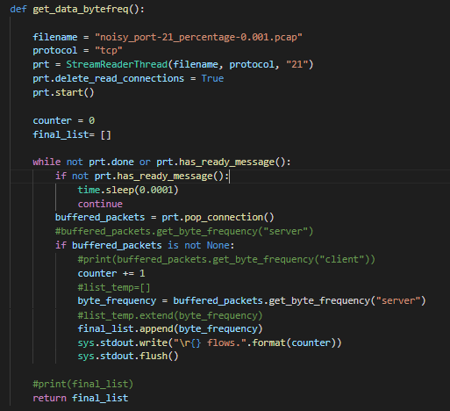

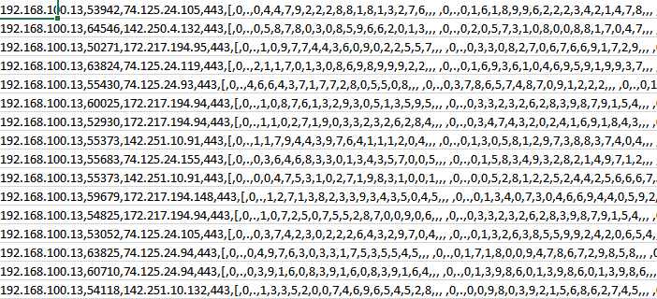
Implementasi pra proses data
Ekstraksi data PCAP untuk mendapatkan data byte frequency

Slide 10
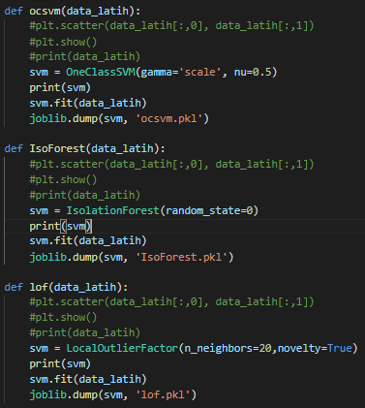

Implementasi proses latih
Melatih machine learning dengan data latih yang telah diubah menjadi byte frequency

Slide 11
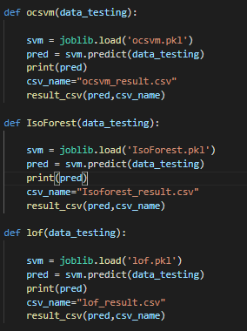

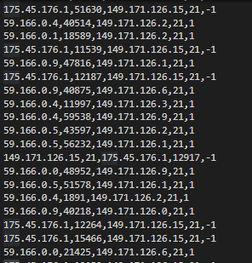
Implementasi proses testing
Melakukan prediksi dengan menggunakan model yang telah didapatkan dari proses latih

Slide 12
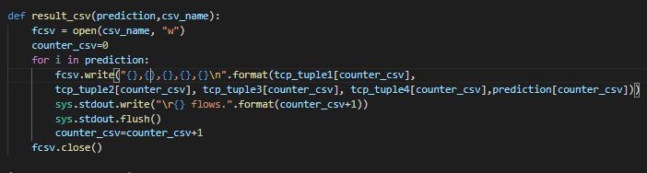
Implementasi proses testing
Hasil prediksi disimpan pada file berformat csv.

Slide 13
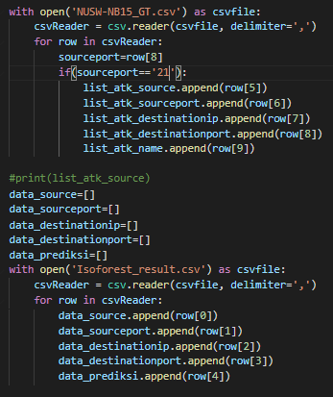
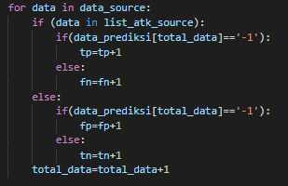

Implementasi proses evaluasi performa
Hasil prediksi akan dibandingkan dengan data serangan untuk mencari confusion matrix.

Slide 14
Implementasi proses evaluasi performa
Dari nilai confusion matrix yang terbentuk kita bisa mendapatkan nilai f2-score, detection rate, dan false positive rate
ALGORITMA | PARAMETER | TP | TN | FP | FN | TOTAL DATA | F-score | F2-score | DR | FPR
OCSVM | DEFAULT | 288 | 23251 | 482 | 161 | 24182 | 0,472518 | 0,561185 | 0,641425 | 0,020309
LOF | DEFAULT | 266 | 23454 | 279 | 183 | 24182 | 0,535211 | 0,568133 | 0,592428 | 0,011756
ISOF | DEFAULT | 449 | 21407 | 2326 | 0 | 24182 | 0,278536 | 0,49114 | 1 | 0,098007

Slide 15
Hasil percobaan
Percobaan dilakukan pada 3 algoritma unsupervised learning yang berbeda
Masing-masing algoritma menggunakan hyperparameter default yang telah ditentukan.
Percobaan dilakukan pada data PCAP TCP dengan protokol FTP (port 21), SMTP (port 25), dan HTTP (port 80)
Percobaan dilakukan sebanyak 3 kali pada setiap data latih.
Total ada 26 data latih (9 FTP, 8 SMTP, dan 9 HTTP) dengan kadar data kotor yang berbeda-beda

Slide 16
Hasil percobaan protokol FTP
Kadar Data Kotor | OCSVM | LOF | ISOF
0% | 0,744039 | 0,856936639 | 0,570712542
0,05% | 0,675212 | 0,62188819 | 0,513176392
0,10% | 0,681534 | 0,640530879 | 0,550927165
0,15% | 0,658513 | 0,637435585 | 0,538198215
0,20% | 0,661011 | 0,631361069 | 0,55434825
0,25% | 0,644925 | 0,569594236 | 0,557829109
0,30% | 0,636961 | 0,590967456 | 0,556118658
0,35% | 0,622802 | 0,560224547 | 0,561180129
0,39% | 0,63851 | 0,568342775 | 0,563702567

Slide 17
Hasil percobaan protokol FTP
Kadar Data Kotor | OCSVM | LOF | ISOF
0% | 0,91469 | 0,972016627 | 1
0,05% | 0,815041 | 0,678117305 | 1
0,10% | 0,781459 | 0,669335592 | 1
0,15% | 0,750538 | 0,62214777 | 1
0,20% | 0,822736 | 0,659828568 | 1
0,25% | 0,800574 | 0,681910575 | 1
0,30% | 0,760736 | 0,600300987 | 1
0,35% | 0,742411 | 0,583827443 | 1
0,39% | 0,746686 | 0,598100996 | 1

Slide 18
Hasil percobaan protokol FTP
Kadar Data Kotor | OCSVM | LOF | ISOF
0% | 0,023624 | 0,013397935 | 0,072202824
0,05% | 0,022139 | 0,011709316 | 0,077612114
0,10% | 0,02125 | 0,01203795 | 0,076844516
0,15% | 0,021559 | 0,012149304 | 0,076648408
0,20% | 0,02394 | 0,012230177 | 0,091263189
0,25% | 0,024232 | 0,012638753 | 0,083021697
0,30% | 0,021486 | 0,01263461 | 0,076083825
0,35% | 0,02341 | 0,012003029 | 0,075474241
0,39% | 0,020777 | 0,01260969 | 0,075022816

Slide 19
Hasil percobaan protokol SMTP
Kadar Data Kotor | OCSVM | LOF | ISOF
0% | 0,18287 | 0,772757828 | 0,866105613
0,10% | 0,186234 | 0,326722944 | 0,859494838
0,20% | 0,187221 | 0,223044539 | 0,870948655
0,30% | 0,18852 | 0,205572386 | 0,885918339
0,40% | 0,185642 | 0,181995322 | 0,871593739
0,50% | 0,187419 | 0,204427568 | 0,887231535
0,60% | 0,174137 | 0,203317481 | 0,88630814
0,70% | 0,17288 | 0,213212364 | 0,887685586

Slide 20
Hasil percobaan protokol SMTP
Kadar Data Kotor | OCSVM | LOF | ISOF
0% | 0,997217 | 0,999075977 | 1
0,10% | 0,99723 | 0,381330199 | 1
0,20% | 0,997245 | 0,254366712 | 1
0,30% | 0,995831 | 0,234368737 | 1
0,40% | 0,995837 | 0,206764787 | 1
0,50% | 0,983356 | 0,233014547 | 1
0,60% | 0,94433 | 0,231354817 | 1
0,70% | 0,871008 | 0,243624515 | 1

Slide 21
Hasil percobaan protokol SMTP
Kadar Data Kotor | OCSVM | LOF | ISOF
0% | 0,384876 | 0,025322216 | 0,013370387
0,10% | 0,378122 | 0,025249824 | 0,014195913
0,20% | 0,377862 | 0,025279299 | 0,012956814
0,30% | 0,370674 | 0,025373725 | 0,011143317
0,40% | 0,378631 | 0,025538272 | 0,012768944
0,50% | 0,368555 | 0,025418421 | 0,011021804
0,60% | 0,393184 | 0,025458096 | 0,011198022
0,70% | 0,352512 | 0,025469174 | 0,010974691

Slide 22
Hasil percobaan protokol HTTP
Kadar Data Kotor | OCSVM | LOF | ISOF
0% | 0,33236 | 0,648017993 | 0,590818869
0,10% | 0,314022 | 0,408262929 | 0,543545398
0,20% | 0,296454 | 0,299072643 | 0,485140805
0,30% | 0,310388 | 0,203259272 | 0,476759389
0,40% | 0,297386 | 0,21142132 | 0,467406261
0,50% | 0,291273 | 0,125304795 | 0,575012964
0,60% | 0,297604 | 0,19177562 | 0,621757101
0,70% | 0,273201 | 0,167117228 | 0,409616178
0,80% | 0,291819 | 0,177554529 | 0,631415667

Slide 23
Hasil percobaan protokol HTTP
Kadar Data Kotor | OCSVM | LOF | ISOF
0% | 0,327081 | 0,81066823 | 0,820046893
0,10% | 0,316852 | 0,489174956 | 0,77238151
0,20% | 0,306362 | 0,340369393 | 0,657578423
0,30% | 0,305783 | 0,266647196 | 0,617698598
0,40% | 0,292776 | 0,243638491 | 0,635858438
0,50% | 0,294066 | 0,21631102 | 0,842736042
0,60% | 0,276752 | 0,207270595 | 0,829082381
0,70% | 0,279567 | 0,199063232 | 0,581088993
0,80% | 0,275549 | 0,193557833 | 0,810541728

Slide 24
Hasil percobaan protokol HTTP
Kadar Data Kotor | OCSVM | LOF | ISOF
0% | 0,016795 | 0,040870827 | 0,05998756
0,10% | 0,020196 | 0,041648748 | 0,06469228
0,20% | 0,024222 | 0,037991288 | 0,05964756
0,30% | 0,018216 | 0,067357113 | 0,054657937
0,40% | 0,017658 | 0,042574655 | 0,060741263
0,50% | 0,020539 | 0,120287339 | 0,067709412
0,60% | 0,011072 | 0,03553273 | 0,054578691
0,70% | 0,0231 | 0,04848666 | 0,06933245
0,80% | 0,013308 | 0,037536395 | 0,048011262

Slide 25
Kesimpulan dan saran
Kesimpulan:
Peningkatan kadar data kotor pada data testing tampak mempengaruhi performa dari beberapa algoritma machine learning. Seperti saat dilakukan percobaan pada port 21 dan 25, tampak ada penurunan nilai F2-score dari data testing dengan kadar 0% terhadap data testing yang lain.
Ada beberapa algoritma machine learning yang relatif stabil, meski kadar data kotor yang ada meningkat. Seperti pada saat dilakukan percobaan pada port 25, nilai f2-score algoritma isolation forest stabil pada nilai 0,85-0,88
Ada pula yang tidak stabil dan bersifat bergelombang sehingga tidak dapat diprediksi dengan pasti pola yang terbentuk. Seperti saat dilakukan percobaan pada port 80, algoritma isolation forest tampak bergelombang.
Saran:
Pengujian mendalam untuk mencari hyperparameter yang maksimal pada masing-masing algoritma
Menggunakan dataset yang berbeda untuk meningkatkan variasi data
Melakukan evaluasi performa dengan cara yang berbeda

Slide 26
TERIMA KASIH

